Slide 1
Introducción a Java
Departamento de Electrónica
Universidad Técnica Federico Santa María

Slide 2
Java: Motivaciones de su origen
Por los años 90 loa desarrolladores de Java buscaban ofrecer lenguaje independiente de:
Tipo de computador
Sistema operativo
Sistema de ventanas (win32, Motif, etc.)
Obs: Cuando Java aparece (1995) no existía Qt (herramienta para desarrollar software gráfico en C++ para múltiples plataformas.
C++ permite el uso de punteros, muy útiles para los elo y tel pues corresponde a direcciones de la memoria física. Como éstos generaban dificultades para muchos, Java los elude.
Java hace un manejo de memoria que libera al programador de esa preocupación. No hay “fugas de memoria” o “memory leaks”

Slide 3
Independiente del Computador y Sistema Operativo
Esto se logra por el uso de una Máquina Virtual Java (Java Virtual Machine).
Una máquina virtual es una abstracción de una máquina real. La máquina virtual es generada por software.
¿Han usado programas emuladores de consolas de juegos?
¿Han usado programas emuladores de PC dentro de un PC? Así podemos tener varios Sistemas operativos corriendo concurrentemente en la misma máquina. Ej: Vmware, VirtualBox.
Este concepto también es aplicable a sistemas operativos donde es posible crear la apariencia de tener varias máquinas independientes (jaulas o jails)

Slide 4
Java Virtual Machine (JVM)
Byte code
Otros programas
JVM
Sistema Operativo
Hardware
Para cada combinación hardware+SO se ha creado una máquina virtual Java (es un programa más)
Un programa compilado Java (byte code) corre “igual” en todas las máquinas virtuales
Ver: https://www.oracle.com/java/

Slide 5
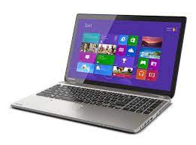
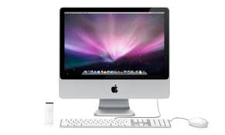
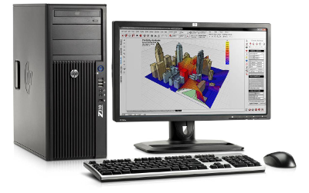
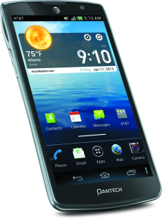
Edición, compilación y ejecución
PC
Compilación:
Se usa javac
Carga y ejecución
Usamos java
Windows+JVM
Texto fuente Java
Mac
Byte code
Mac+JVM
*unix+JVM
*Unix
Archivo java creado con algún editor apropiado
JVM es la Java Virtual Machine,
una para cada plataforma (SO+ Hardware).
* móviles
+JVM
* Android (Usa Android RunTime el cual reemplazó a Dalvik virtual machine)

Slide 6
Trabajando con Java
Definición e instalación de Java y Editor de texto.
Java:
Bajar Java SE (Estándar Edition) desde https://www.oracle.com/java/
Para Linux también lo puede instalar desde un repositorio (apt-get)
La instalación varía según su SO. Cosas a tener en cuenta:
Bajar archivo de instalación
Seguir los pasos para su ejecución
Ejecutar una consola y probar comando $ java –versión
Según la respuesta otras acciones podrían ser necesarias; por ejemplo, la configuración de la variable PATH
Editor ….

Slide 7
Trabajando con Java
Definición e instalación de Editor de texto.
Editor:
Para cosas simples usar alguno de su conveniencia; por ejemplo, sublime.
Una vez que sabe cómo compilar y correr usando la consola, se sugiere usar un ambientes integrados de Desarrollo (IDE) como:
IntelliJ (Opción recomendada)
Jgrasp (opción para diagramas UML)
Eclipse
Netbean
Un buen editor debería ayudar a indentar su programa, colorear palabras reservadas, etc.
No usar notepad o similar.

Slide 8
Mi primer programa
Creación programa: Con editor crear programa de extensión java (FirstSample.java)
Compilación: vía el comando en línea $ javac FirstSample.java La salida será uno más archivos .class, es la versión del programa en código byte.
Ejecución: $java FirstSample Notar que java es el programa que corremos para crea la máquina virtual donde el “byte code” (.class) es ejecutado, equivale a una interpretación en la máquina real.
Para aprender más, ver Documentación JDK 17 (Java Development Kit)
Diseño
Editor
FirstSample.java
$javac FirstSample.java
FirstSample.class
$java FirstSample

Slide 9
Java tiene muchas componentes
Ver las componentes de Java 8 (no encontré equivalente para JDK 17)
Nosotros usaremos algunas: java, javac, javadoc, JavaFx, etc.

